Slide 1
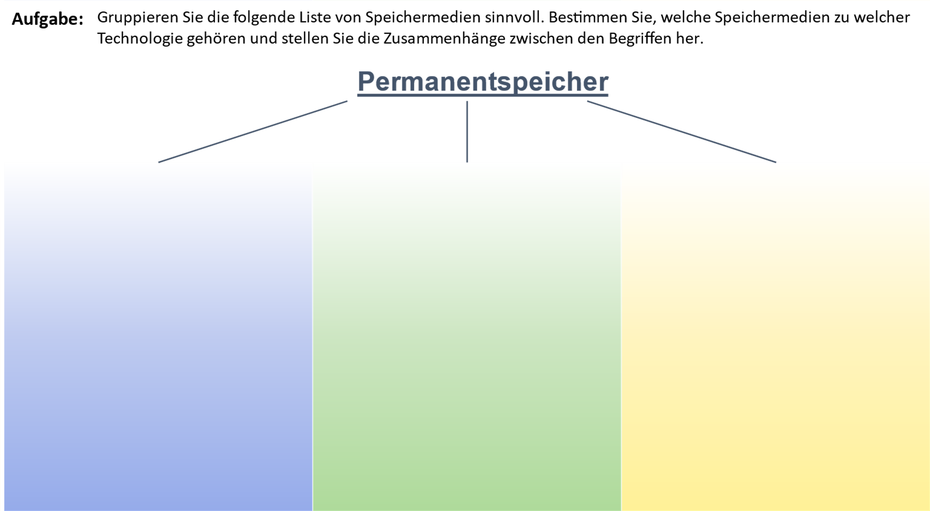
optisch
elektronisch
magnetisch
CD
eMMC (embedded MultiMediaCard)
Magnetband (Tape-Drive)
Blu-ray
NVMe-Speicher
Festplatte (HDD)
DVD
SSD
Diskette (Floppy Disk)
USB-Stick
microSD-Card
SD-Card

